Slide 1
2019级国际商务硕士毕业论文
贸易便利化对中国进口产品质量的影响研究
答辩人：朱国栋
指导老师：冯伟
答辩日期：2021/04/17

Slide 2
01
01
绪论
02
02
理论基础和文献综述
03
03
贸易便利化对进口产品质量的作用机理分析
04
04
贸易便利化水平和进口产品质量的现状分析
05
05
贸易便利化对进口产品质量影响的实证分析
06
06
研究结论和政策建议

Slide 3

绪论

Slide 4
绪论
研究背景
1. 巨额的贸易顺差，引发了一系列贸易摩擦问题；
2. 中国贸易大国地位确立很大程度上是依靠出口劳动密集型的产品，贸易优势不明显。
我国亟需进行对外贸易转型

Slide 5


绪论
研究意义
理论意义
选取了适合中国的贸易便利化和产品质量测度方法
进口视角进行研究
省际层面进行研究
现实意义
培育出口质量的优势
提升贸易竞争力

Slide 6
绪论
研究方法
（1）文献梳理法
（2）定量分析法：本文运用百分比分位法计算了2009-2018年我国各省份的贸易便利化指数。同时采用技术复杂度法对2009-2018年中国29个省（市）的进口产品质量进行了测算。
（3）比较分析法：在对贸易便利化程度和进口产品质量进行测度之后，本文基于文献将贸易便利化水平进行了等级划分，同时比较我国各省（市）的贸易便利化水平，并分东中西部从区域层面进行比较分析；随后从产品层面、省级层面和区域层面对我国的进口产品质量进行了讨论分析。

Slide 7
绪论
可能的创新
视角新颖
本文发现学者们主要关注贸易便利化对进出口规模的影响，很少有文献基于产品质量的微观视角探讨贸易便利化对进出口产品质量的影响，将进口产品质量和贸易便利化纳入一个框架内研究的更是鲜有，因此本文的研究视角是具有创新性的。
内容细致
现有研究大多数基于跨国数据，没有考虑省级维度的差异。因此，本文将基于省级层面的发展数据，着重聚焦于贸易便利化对进口产品质量的实证分析。

Slide 8

理论基础和文献综述

Slide 9
理论基础和文献综述
有关贸易便利化的研究
贸易便利化的概念
贸易便利化的测度
贸易便利化发展的影响研究
未形成统一定论
主要国际组织的观点
代理变量、构建综合评价体系
目前广泛运用口岸效率、海关环境、规制环境以及电子商务的应用
方法：引力模型、一般均衡模型
内容：贸易流量、贸易广度、社会福利

Slide 10
理论基础和文献综述
有关进口产品质量的研究
产品质量测算方法研究
产品质量的内涵
产品质量的影响因素研究
产品品质
产品技术含量
单位价值法
事后反推法
产品质量指数法
技术复杂度
需求因素：收入、经济规模、分配、开放程度
供给因素：投资、劳动力、创新及生产率
其他因素：制度环境、关税水平、金融发展

Slide 11
理论基础和文献综述
贸易便利化与进口产品质量的相关研究
贸易便利化与贸易广度的研究、贸易便利化与进口的内在联系研究较少
贸易便利化与出口质量
贸易便利化相关内容与进口

Slide 12
理论基础和文献综述
简要评价
存在问题：
（1）有关进出口特征的文献较少
（2）对贸易便利化与产品质量关系的研究也较少
（3）基于进口视角对贸易便利化与产品质量进行研究的文献鲜有

Slide 13

贸易便利化对进口产品质量的作用机理分析

Slide 14
贸易便利化对进口产品质量的作用机理分析
贸易便利化影响进口产品质量的理论
自由贸易理论
古典学派自由贸易理论、现代学派自由贸易理论、二战以后产生的自由贸易理论
贸易成本理论
交易成本由来、发展、影响、解决办法、与贸易的关系
新新贸易理论
传统贸易理论、新贸易理论、新新贸易理论

Slide 15
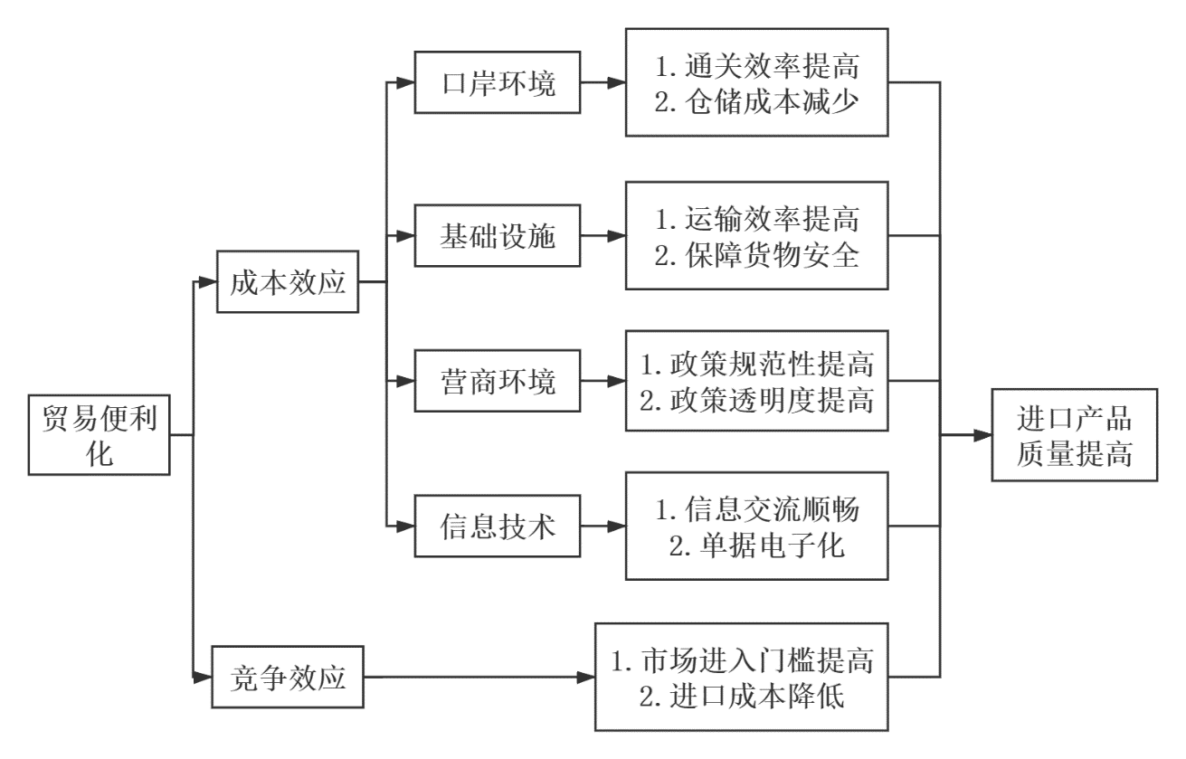
贸易便利化对进口产品质量的作用机理分析
内在机理分析
理论假说1：
贸易便利化水平的提高使得企业进口产品的成本降低，扩大了企业的利润空间，使得企业更有能力并更愿意进口高质量的产品。
理论假说2：
贸易便利化水平提升加剧市场竞争，为了获得先发竞争优势，企业不得不选择进口高质量的产品，同时由于贸易便利化降低了进口成本，企业更有能力进入进口市场，进口企业数量增多，为了提高利润，企业也会选择进口质量更高的产品。

Slide 16

贸易便利化水平和进口产品质量的现状分析

Slide 17
贸易便利化水平和进口产品质量的现状分析
贸易便利化测算体系
本文借鉴Wilson et al.（2003）的评价体系，构建了包括口岸环境、基础设施、商业环境和信息技术的使用在内的指标体系
1王小鲁《中国市场化指数》：市场化指数包括市场中介组织的发育和法律制度环境、非国有经济的发展、产品市场的发育程度、要素市场的发育程度、政府与市场的关系五个方面的内容。
2 左鹏飞,姜奇平,陈静.互联网发展、城镇化与我国产业结构转型升级[J].数量经济技术经济研究,2020,37(07）:71-91.
互联网综合发展指数由互联网连接设备情况、互联网接入情况、互联网资源情况、互联网普及率、互联网站点数、互联网相关从业人员、互联网相关基础设施、移动互联网用户数计算得出。

Slide 18
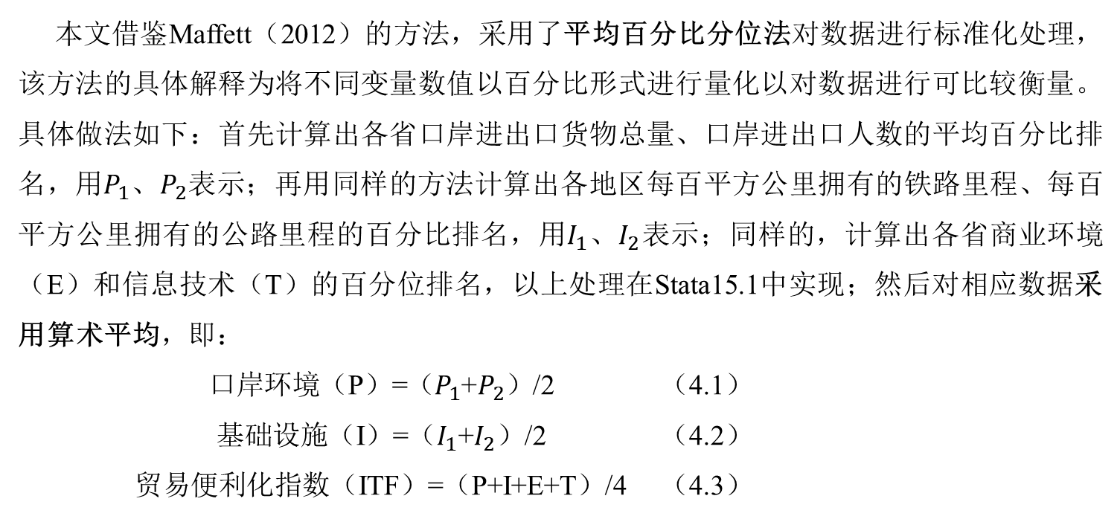
贸易便利化水平和进口产品质量的现状分析
贸易便利化的测度处理
本文借鉴Maffett（2012）的方法，采用了平均百分比分位法对数据进行标准化处理，该方法的具体解释为将不同变量数值以百分比形式进行量化以对数据进行可比较衡量。具体做法如下：首先计算出各省口岸进出口货物总量、口岸进出口人数的平均百分比排名，用$P_{1}$、$P_{2}$表示；再用同样的方法计算出各地区每百平方公里拥有的铁路里程、每百平方公里拥有的公路里程的百分比排名，用$I_{1}$、$I_{2}$表示；同样的，计算出各省商业环境（E）和信息技术（T）的百分位排名，以上处理在Stata15.1中实现；然后对相应数据采用算术平均，即：
口岸环境（P）=（$P_{1}$+$P_{2}$）/2 （4.1）
基础设施（I）=（$I_{1}$+$I_{2}$）/2 （4.2）
贸易便利化指数（ITF）=（P+I+E+T）/4 （4.3）

Slide 19
贸易便利化水平和进口产品质量的现状分析
贸易便利化测度结果
≥0.75为“非常便利地区”
0.5-0.75为“比较便利地区”
0.25-0.5为“一般便利地区”
≤0.25为“不便利地区”
各省份的贸易便利化水平存在明显的差异

Slide 20
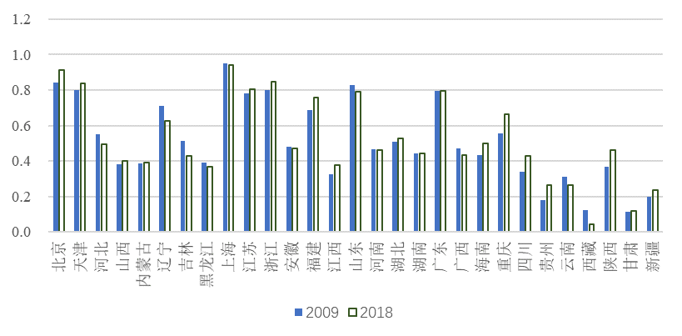
贸易便利化水平和进口产品质量的现状分析
贸易便利化测度结果
（1）省级层面
2009年：上海的贸易便利化水平最高，其次为北京和山东；甘肃的贸易便利最低
2018年：上海依旧是我国贸易便利化水平最高的地区，随后为北京排名第二，浙江排名第三；西藏最低
一般便利化地区占据了近一半的数量
图4-1 2009年和2018年各省份贸易便利化水平对比

Slide 21
贸易便利化水平和进口产品质量的现状分析
贸易便利化测度结果
（2）区域层面
表4-3 2009-2018年各省平均贸易便利化水平
表4-4 区域层面贸易便利化水平

Slide 22
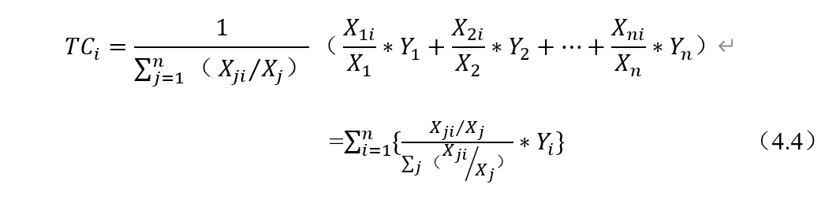
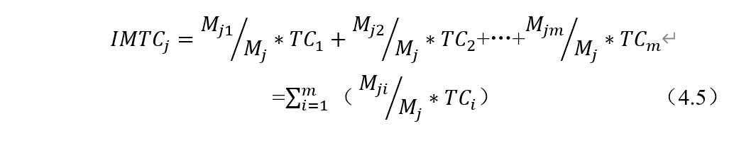

贸易便利化水平和进口产品质量的现状分析
进口产品质量测度方法
本文采用技术复杂度法，参考Hausmann et al. （2007）、祝树金和奉晓丽（2011）的方法对进口产品质量进行测算：
其中，${TC}_{i}$表示i产品的技术复杂度，j表示国家（地区），i表示产品，$X_{j}$表示j国（地区）的总进口额，$X_{ji}$表示j国（地区）i产品的进口额，$Y_{i}$代表j国（地区）的人均GDP。
${IMTC}_{j}$代表j国（地区）的进口技术复杂度，$M_{ji}$代表j国（地区）i产品的进口额，$M_{j}$代表j国（地区）的总进口额。

Slide 23
贸易便利化水平和进口产品质量的现状分析
进口产品质量测度处理
本研究选取了2018年贸易进口额排名前40的国家（除去中国）为样本对象。对2009-2018年UN COMTRADE和WDI数据库按照国家代码进行数据匹配，以此来测算各年份各产品的技术复杂度。
找到各省份的进出口数据和人均GDP数据，对以上数据进行处理，另外考虑到样本数据的可得性以及有效性，除去信息缺失较多的省份，本文最终选取了29个省份以及20类产品的数据以计算进口技术复杂度。

Slide 24
贸易便利化水平和进口产品质量的现状分析
进口产品质量测度结果
（1）产品层面
计算结果显示我国各类产品的技术含量整体上呈上升趋势；从2009-2018年我国22类产品的技术含量都有了1-2倍的增长。其中，增幅最大的是第五类产品（矿产品）。
第十八类产品（光学、照相、电影、计量、检验、医疗或外科用仪器及设备、精密仪器）的技术含量最高，第二类（植物产品）的技术含量最低。
我国产品技术含量在2009-2018年不断上升的原因：
经济发展导致产品本身质量上升
外贸政策导致产品质量上升

Slide 25
贸易便利化水平和进口产品质量的现状分析
进口产品质量测度结果
（2）省级层面
本文将中国按照行政区域划分，分别将29省（市）作为世界进出口主体，根据历年进口数据对进口产品的质量进行了测算。
2009-2018年我国各省份的进口产品质量变化明显：
2009年进口产品质量排名前三的分别是海南、吉林和甘肃，最低的为西藏。
2018年进口产品质量排名前三的分别是吉林、北京、黑龙江，最低的为新疆。
各省份的进口产品质量的差距在缩小
西藏进口产品质量涨幅最大

Slide 26
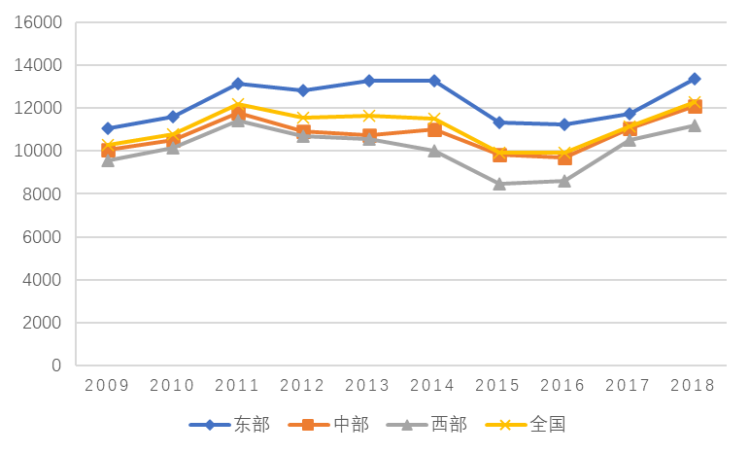
贸易便利化水平和进口产品质量的现状分析
进口产品质量测度结果
（3）区域层面
2009-2018年我国整体进口产品质量呈波动上涨趋势；
东部地区的进口产品质量一直高于中西部地区，中部地区则高于西部地区，整体上符合我国经济发展的现实；
2015年开始，我国东中西部的进口产品质量差距较以往有所减小。
图4-4 地区平均进口产品质量

Slide 27

贸易便利化对进口产品质量影响的实证分析

Slide 28

贸易便利化对进口产品质量影响的实证分析
模型构建
本文构建计量模型如下：
${IMTC}_{it}$表示i年份t地区的进口产品质量，${ITF}_{it}表示各地的贸易便利化水平，X_{it}$是地区层面的控制变量。$δ_{i}$是地区固定效应，$ε_{t}$是时间固定效应，$α_{it}$为随机扰动项。

Slide 29
贸易便利化对进口产品质量影响的实证分析
变量选取
表5-1变量名称、含义及来源

Slide 30
贸易便利化对进口产品质量影响的实证分析
描述性统计和相关性分析
表5-2变量的描述性统计
表5-3 相关性分析

Slide 31
贸易便利化对进口产品质量影响的实证分析
基本回归
表5-4 基本回归结果

Slide 32
贸易便利化对进口产品质量影响的实证分析
内生性处理
表5-5 两阶段最小二乘（2SLS）的估计结果

Slide 33
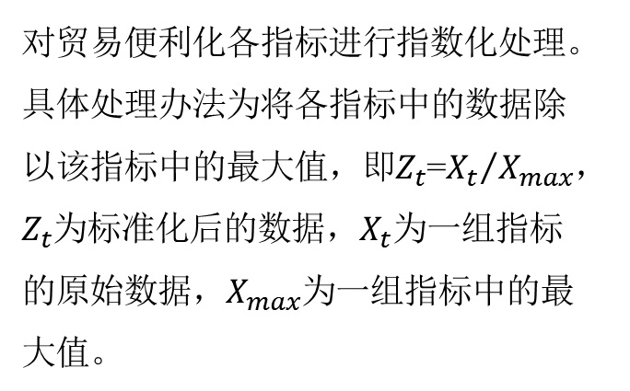
贸易便利化对进口产品质量影响的实证分析
稳健性检验
表5-6稳健性检验结果
对贸易便利化各指标进行指数化处理。具体处理办法为将各指标中的数据除以该指标中的最大值，即$Z_{t}$=${X_{t}}/{X_{max}}$，$Z_{t}$为标准化后的数据，$X_{t}$为一组指标的原始数据，$X_{max}$为一组指标中的最大值。

Slide 34
贸易便利化对进口产品质量影响的实证分析
分组回归
表5-7 分组回归结果

Slide 35
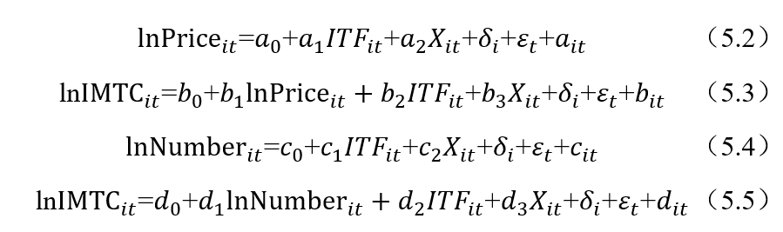
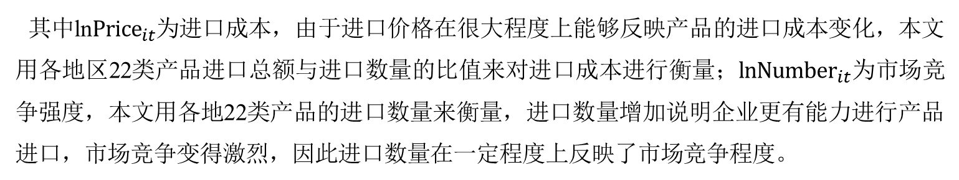
贸易便利化对进口产品质量影响的实证分析
中介效应检验
根据上文提出的假设1，本文选取进口成本为一个中介变量进行检验；根据假设2，本文选取市场竞争强度为另一个中介变量以进行检验。具体模型如下：
其中ln${Price}_{it}$为进口成本，由于进口价格在很大程度上能够反映产品的进口成本变化，本文用各地区22类产品进口总额与进口数量的比值来对进口成本进行衡量；${lnNumber}_{it}$为市场竞争强度，本文用各地22类产品的进口数量来衡量，进口数量增加说明企业更有能力进行产品进口，市场竞争变得激烈，因此进口数量在一定程度上反映了市场竞争程度。

Slide 36
贸易便利化对进口产品质量影响的实证分析
中介效应检验
表5-8 中介效应检验结果

Slide 37

研究结论和政策建议

Slide 38
研究结论和政策建议
研究结论
研究主要结论如下：
第一，我国各省（市）的贸易便利化水平差异明显，中西部地区贸易便利化水平提高任重道远。
第二，产品技术复杂度的测算结果表明我国整体进口产品质量仍需提升。从产品层面看，我国各类产品的技术含量都有了大幅增长；从省级层面来看，各省（市）的进口产品质量变化明显，但进口产品质量的差距有缩小的趋势。
第三，贸易便利化对我国进口产品质量具有显著而稳健的促进作用；除了贸易便利化水平外，科技创新水平、研发投入、自然资源禀赋、平均工资以及人力资源都是影响进口产品质量的重要因素；从区域层面来看，贸易便利化对东部地区进口产品质量的提升效应较中西部地区更为明显；从作用机制上看，贸易便利化会通过成本效应、竞争效应来促进进口产品质量的提升。

Slide 39
研究结论和政策建议
政策建议
结合本文研究结果，提出以下政策建议：
（1）加强贸易便利化建设
十九届五中全会指出，要推动贸易自由化便利化，推动贸易创新发展。这要求完善贸易便利化相关设施，营造良好的营商环境，促进进口结构优化升级。具体来说应当从以下方面做出改进：
第一，促进东中西部贸易便利化水平协调发展。
第二，进行海关通关效率的提升需要加强“单一窗口”建设，推进国际贸易无纸化通关进程。
第三，完善物流网络建设。
第四，进行政策制度完善，营造良好营商环境。
第五，提高信息技术在商业活动中的运用。

Slide 40
研究结论和政策建议
政策建议
结合本文研究结果，提出以下政策建议：
（2）激发进口潜力
“十四五”规划 强调要构建以国内大循环为主体、国内国际双循环的新发展格局。围绕这一目标，我国应发挥内在优势，激发国内消费需求，以开放促进发展，推进国际和国内市场的循环畅通，这就要求贸易的双向平衡发展。国家应该鼓励企业进行进口活动。
首先，政府可以完善进口市场体系；另外，政府可以对进口与国内流通的衔接进行支持；其次，政府可以积极培育各类产品的进口需求；最后，政府可以多渠道促进进口。

Slide 41
研究结论和政策建议
政策建议
结合本文研究结果，提出以下政策建议：
（3）注重中西部地区贸易发展
进口产品质量的测算结果表明西部地区的进口产品质量拉低了我国总体进口产品质量水平。为此，激发中西部地区进口潜力对我国进口高质量产品、实现经济转型升级至关重要。
中部地区要加强承接东部地区产业转移的能力；西部地区要利用好“一带一路”的机遇提高对外开放度。

Slide 42
感谢各位老师！
Thanks For Your Guidance
答辩人：朱国栋
指导老师：冯伟
答辩日期：2021/04/17

